Slide 1
Thứ tư ngày 28 tháng 12 năm 2022
Toán
Giới thiệu
máy tính bỏ túi
YÊU CẦU CẦN ĐẠT
- Bước đầu biết dùng máy tính bỏ túi để thực hiện các phép tính cộng, trừ, nhân, chia các số thập phân.
- Dùng máy tính bỏ túi để thực hiện cộng, trừ, nhân, chia các số thập phân, chuyển một số phân số thành số thập phân.
- HS làm bài tập 1,2,3.
- Năng lực:
+ Năng tư chủ và tự học, năng lực giao tiếp và hợp tác, năng lực giải quyết vấn đề và sáng tạo.
+ Năng lực tư duy và lập luận toán học, năng lực mô hình hoá toán học, năng lực giải quyết vấn đề toán học, năng lực giao tiếp toán học, năng lực sử dụng công cụ và phương tiện toán học.
- Phẩm chất: Chăm chỉ, trung thực, có trách nhiệm với toán học và cẩn thận khi làm bài, yêu thích môn học.

Slide 2
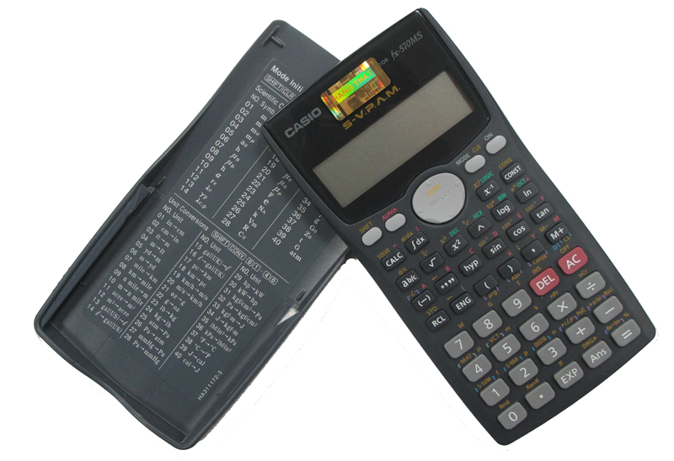
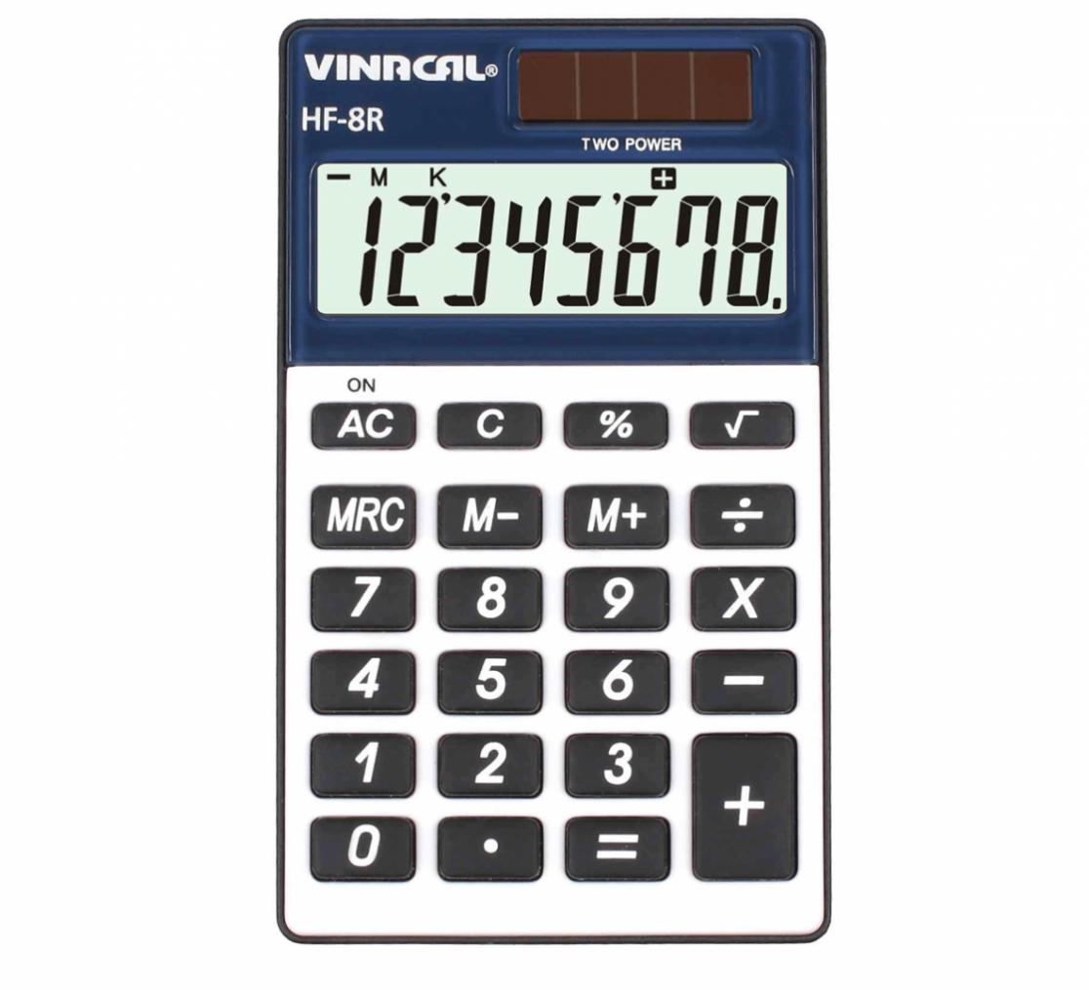
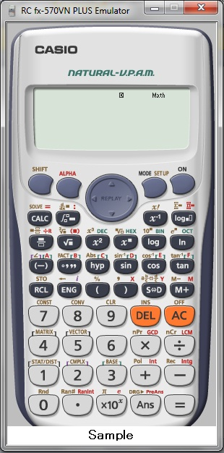
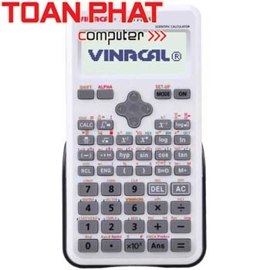
Toán
Giới thiệu máy tính bỏ túi
a) Mô tả máy tính bỏ túi
Máy tính bỏ túi giúp ta thực hiện các phép tính thường dùng như cộng, trừ, nhân, chia và giải toán về tỉ số phần trăm.
Có nhiều loại máy tính bỏ túi về cơ bản các loại máy tính bỏ túi và cách sử dụng chúng tương tự như nhau.

Slide 3
Ngoài màn hình ta thấy có các phím nào?
Phím
ON/C
Để bật máy
Phím
OFF
Để tắt máy
Các phím số từ
0
Đến
9
Để nhập số
Các phép tính cộng, trừ, nhân, chia
+
-
x
/

Slide 4
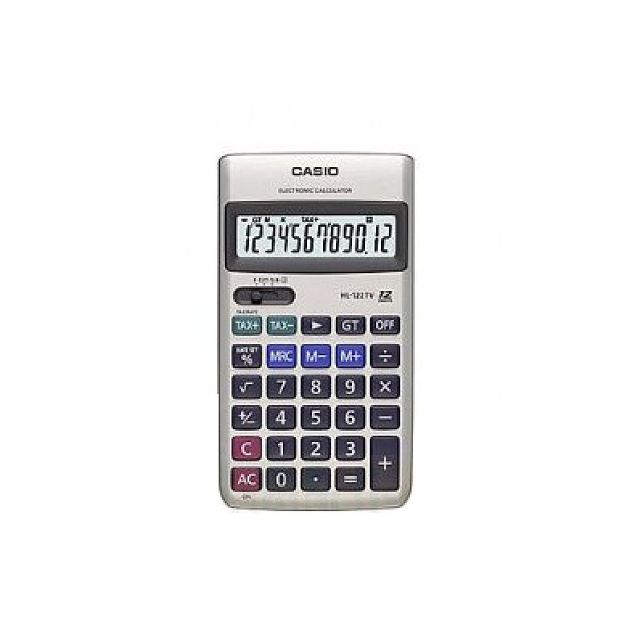
Toán
Giới thiệu máy tính bỏ túi
Cấu tạo máy tính bỏ túi
Phím tắt
Phím phần trăm
Phím phép tính
Phím mở
Phím kết quả
Phím dấu phẩy

Slide 5
Toán
Giới thiệu máy tính bỏ túi
b) Thực hiện các phép tính bằng máy tính bỏ túi
Để tính 25,3 + 7,09 ta lần lượt ấn các phím sau
2
5
.
3
+
7
.
0
9
32.39
=

Slide 6
Toán
Giới thiệu máy tính bỏ túi
Bài 1: Thực hiện các phép tính sau rồi kiểm tra kết quả bằng máy tính bỏ túi
126,45 + 796,892
352,19 – 189,471
75,54 x 39
308,85 : 14,5
= 923,342
= 162,719
= 2946,06
= 21,3

Slide 7
Toán
Giới thiệu máy tính bỏ túi
Bài 2: viết các phân số sau thành số thập phân
3
0.75
3
/
4
=
4
5
5
/
8
=
0.625
8
6
8
= 0,4
= 0,2
15
40

Slide 8
Toán
Giới thiệu máy tính bỏ túi
Bài 3: Một học sinh lần lượt ấn các phím sau:
4
.
5
x
6
-
7
=
Theo em, bạn đó đã tính giá trị của biểu thức nào?
4,5 x 6 – 7 = 27 – 7 = 20

Slide 9
Toán
Giới thiệu máy tính bỏ túi
CỦNG CỐ
- Phím để bật máy.
Phím để tắt máy.
ON/C
OFF
- Các phím số từ đến để nhập số.
0
9
- Các phím phép tính cộng, trừ, nhân, chia: , , ,
+
-
x
÷
- Phím để ghi dấu phẩy trong các số thập phân.
.
- Phím để thể hiện kết quả phép tính trên màn hình.
=
- Phím để xóa số vừa nhập vào nếu nhập sai.
CE
- Các phím đặc biệt khác:
R-CM
M⁺
M⁻
%
+/-

Slide 10
TRÒ CHƠI
AI NHANH - AI ĐÚNG

Slide 11
Toán
Giới thiệu máy tính bỏ túi
1) 35,67 + 12,098
a) 14,268
2) 345,67 - 12,098
b) 333,572
3) 35,67 x 12,5
c) 445,875
4) 35,67 : 2,5
d) 47,768

Slide 12
Về nhà tự thực hiện luyện tập các phép tính với máy tính bỏ túi.
Dặn dò
Chúc các em
chăm ngoan, học tốt.
Notes:
45616

